Slide 1
VÍCIOS Drogas: causas, consequências e terapêutica
Escola de Evangelização de Pacientes
Grupo Espírita Guillon Ribeiro

Slide 2
O que é vício?
“Vício é o uso costumeiro de toda e qualquer coisa que nos acarrete prejuízo. Vício é o costume de proceder mal. Vícios são doenças complexas que exigem vontade para libertar-se. Para curar-se tem que enfrentar e vencer, se o vício não for vencido, torna-se escravo dele. Só estamos libertos se não tivermos vícios. Todos são nocivos para quem os tem. [...]”
(PATRÍCIA. Vivendo no Mundo dos Espíritos, cap. 19)

Slide 3
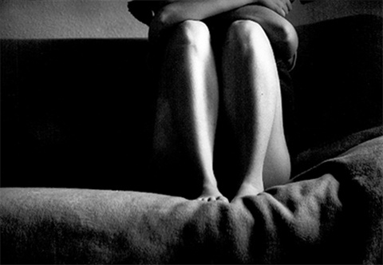
Tipos de vícios
“São muitos os vícios, às vezes não os temos fortes, mas mesmo um restinho de um deles nos atrapalha muito. Vou citar os mais conhecidos: agressividade, álcool, ambição, apego material, avareza, calúnia, ciúmes, cólera, fumo, gula, inconformação, inveja, jogo, maledicência, mentira, ociosidade, orgulho, pornografia, queixa, roubo, tóxico, usura, vaidade.”
(PATRÍCIA. Vivendo no Mundo dos Espíritos, cap. 19)

Slide 4
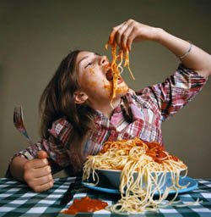
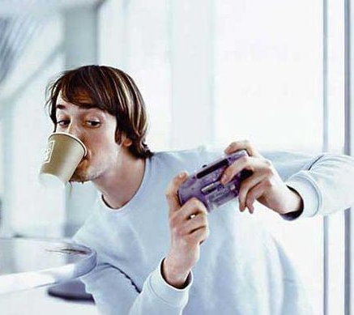
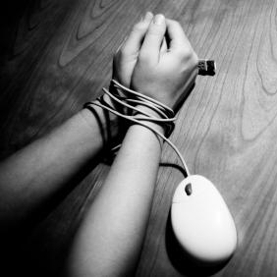
Tipos de vícios

Slide 5
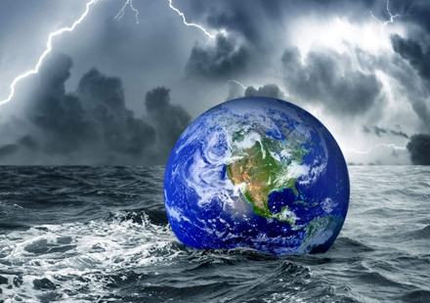
Condição planetária
Mundo de provas e expiações
“Muitos se admiram de que na Terra haja tanta maldade e tantas paixões grosseiras, tantas misérias e enfermidades de toda natureza...
... figure-se a Terra como um subúrbio, um hospital, uma penitenciária, um sítio malsão, e ela é simultaneamente tudo isso, e compreender-se-á por que as aflições sobrelevam aos gozos...”
(ALLAN KARDEC. O Evangelho Segundo o Espiritismo, cap. 3, itens 6 e 7)

Slide 6
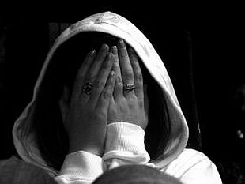
Motivo de sofrimento
“Mais preocupado com o corpo do que com o espírito, o homem moderno deixou-se engolfar pela comodidade e prazer, deparando, inespera-damente, o vazio interior que lhe resulta amarga decepção, após as secundárias conquis-tas externas.”
(JOANNA DE ÂNGELIS. SOS Família, cap. 31)

Slide 7
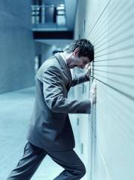
Os tormentos voluntários
“Vive o homem incessantemente em busca da felicidade, que também incessantemente lhe foge, porque felicidade sem mescla não se encontra na Terra. Entretanto, malgrado às vicissitudes que formam o cortejo inevitável da vida terrena, poderia ele, pelo menos, gozar de relativa felicidade, se não a procurasse nas coisas perecíveis e sujeitas às mesmas vicissitudes, isto é, nos gozos materiais em vez de a procurar nos gozos da alma...”
(ALLAN KARDEC. O Evangelho Segundo o Espiritismo, cap. 5, item 23)

Slide 8
O problema das drogas
“As causas básicas das evasões humanas às responsabilidades jazem nos conflitos espirituais do ser, que ainda transita pelas expressões do primarismo da razão. Espiritualmente atrasado, sem as fixações dos valores morais que dão resistências para a luta, o homem moderno, [...] não conseguiu conquistar‐se a si mesmo. [...]
Como efeito, não resiste às pressões, desequilibra-se com facilidade e foge, na busca de alcoólicos, de tabacos, de drogas alucinógenas de natureza tóxica...”
(MANOEL P. DE MIRANDA. Nas Fronteiras da Loucura, cap. 9)

Slide 9
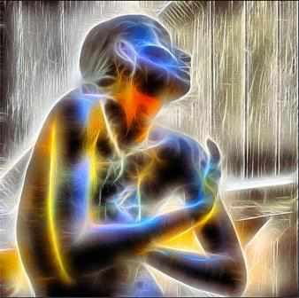
Consequências espirituais
“[...] Quando danificamos por vícios o que temos de perfeito, podemos reencarnar deficientes para um aprendizado. Mas esse fato não é regra geral. [...]”
(PATRÍCIA. Vivendo no Mundo dos Espíritos, cap. 19)

Slide 10
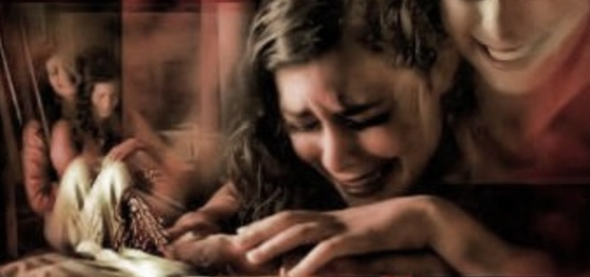
Drogas e obsessão
“No vasto ambiente do uso de drogas pelo mundo afora, não encontramos um viciado que seja que não esteja filtrando a energia venenosa e viciosa dos comparsas trevosos que, por vingança, por simpatia ou por oportunismo comum, locupletam‐se nessas almas desatentas, invigilantes [...], marchando para a total desestruturação da personalidade, avançando para a loucura sem limites.”
(CAMILO. Educação e Vivências, 2. ed., p. 61‐62)

Slide 11
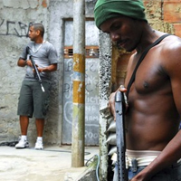
O contexto das drogas
Os traficantes
“Não bastassem a leviandade e intemperança da maioria das vítimas potenciais da toxicomania, grassam os traficantes inditosos que se encarregam de arrebanhar catarmas que se lhes submetem ao comércio nefando, aumentando, cada hora, os índices dos que sucumbem irrecuperáveis.”
(JOANNA DE ÂNGELIS. SOS Família, cap. 31)

Slide 12
O contexto das drogas
A má imprensa
“A má Imprensa, orientada quase sempre de maneira perturbante, por pessoas atormentadas, [...] tem contribuído mais para torná-lo natural do que para libertar os escravizados que não são alcançados pelos ‘slogans’ retumbantes, porém vazios das mensagens, sem efeito positivo.”
(JOANNA DE ÂNGELIS. SOS Família, cap. 31)

Slide 13
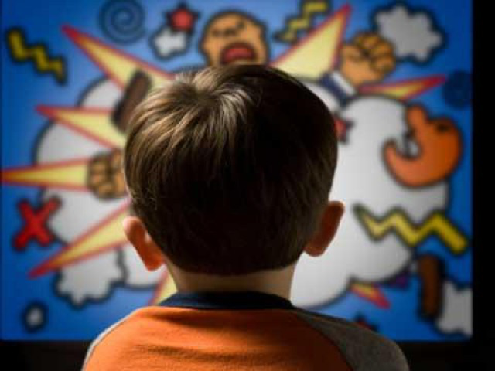
O contexto das drogas
A mídia
“O cinema, a televisão, o periodismo dão destaque desnecessário às tragédias, aumentam a carga das informações que chegam vorazes às mentes fracas, aparvalhando-as sem as confortar, empurrando-as para as fugas espetaculares através de meandros dos tóxicos e de processos outros dissolventes ora em voga...”
(JOANNA DE ÂNGELIS. SOS Família, cap. 31)

Slide 14
O contexto das drogas
Os “modelos”
“Líderes da comunicação, ases da arte, da cultura, dos esportes não se pejam de revelar que usam estimulantes que os sustentam no ápice da fama, e, quando sucumbem, em estúpidas cenas de autodestruição consciente ou inconsciente, são transformados em modelos dignos de imitados...”
(JOANNA DE ÂNGELIS. SOS Família, cap. 31)

Slide 15
Quais os antídotos?
“A educação moral à luz do Evangelho sem disfarces nem distorções; a conscientização espiritual sem alardes; a liberdade e a orientação com bases na responsabilidade; as disciplinas morais desde cedo; a vigilância carinhosa dos pais e mestres cautelosos; a assistência social e médica em contribuição fraternal constituem antídotos eficazes para o aberrante problema dos tóxicos […].”
(JOANNA DE ÂNGELIS. SOS Família, cap. 31)

Slide 16
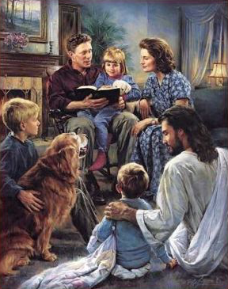
Lar com Cristo
“[...] Religião hoje é conside-rada ‘caretice’, como dizem, mas aqueles que desde cedo colocam nas mãos dos filhos o Evangelho, jamais terão esses dissabores. [...] No lares onde todos oram juntos, onde os filhos são educados na doutrina do Cristo, as mães não choram pela infelicidade de ter um dependente do vício em casa.”
(LUIZ SÉRGIO. Ninguém está sozinho, 8. ed., p. 59)

Slide 17
Terapêutica espírita
“Se, porém, te surpreenderes com o drama que se adentrou no lar, não fujas dele, procurando ignorá-lo em conivência de ingenuidade, nem te rebeles, assumindo atitude hostil. Conversa, esclarece, orienta e assiste os que se hajam tornado vítimas, procurando os recursos competentes da Medicina como da Doutrina Espírita, a fim de conseguires a reeducação e a felicidade daqueles que a Lei Divina te confiou para a tua e a ventura deles.”
(JOANNA DE ÂNGELIS. SOS Família, cap. 31)

